Slide 1

《酿酒高粱栽培学》
第十三章 酿酒高粱生产在国民经济中的地位和意义
授课教师：隋常玲
2025-03-22

Slide 2


目录
CONTENTS
  酿酒高粱的经济地位
  酿酒高粱的社会意义
  酿酒高粱的生态价值
  酿酒高粱价值的综合应用与展望

Slide 3

01
酿酒高粱的经济地位
CHAPTER

Slide 4
酿酒产业的核心原料
丰富的淀粉含量
单宁的独特作用
广泛的适应性
高粱的淀粉含量通常在60%以上，部分高粱品种甚至达到80%以上，这为酒精的生产提供了充足的物质基础。在酿造过程中，淀粉经过发酵转化为酒精，是白酒产生的基础。高淀粉含量使得高粱成为酿造白酒的理想原料，为白酒产业提供了稳定的酒精来源。
高粱中含有一定量的单宁，这种物质不仅赋予白酒独特的口感和风味，还具有抑制发酵过程中有害微生物的作用，从而提高出酒率，保证酿酒的效率和质量。适量的单宁还能使白酒口感更加醇厚，增加白酒的层次感和复杂度。
高粱耐旱、耐涝和耐盐碱的特性，使其在众多酿酒粮食中脱颖而出。在中国，高粱广泛种植于西部和东北的温带地区，这些地区的气候条件非常适合高粱的生长。因此，高粱作为酿酒原料，具有广泛的地理适应性和稳定的产量。

Slide 5
区域经济发展的支柱
01
02
03
带动农民增收
推动地方经济
促进乡村振兴
在西部经济欠发达地区，高粱种植和酿酒产业已成为带动当地农民增收的重要途径。例如，陕北榆林的黄土高原地区已经成为中国酿酒高粱的重要基地，当地政府推动高粱产业规模化、机械化、优质化发展，有效促进了农民增收。
高粱产业的发展不仅带动了农业种植，还促进了物流运输、生产就业等相关产业的发展。白酒产业背后存在一个巨大的产业链，这个产业链链接了高粱种植等特色农业，对于提升当地经济非常重要。
高粱产业的发展为乡村振兴提供了新的动力。在酿酒高粱基地建设等项目的推动下，乡村集体经济得到壮大，有效发挥了“1+1>2”的叠加效应。未来，随着酒农文旅联动发展等模式的推进，高粱产业将为地区经济带来新的经济增长点。

Slide 6
02
酿酒高粱的社会意义
CHAPTER

Slide 7
粮食安全与资源高效利用
提升粮食自给率
资源高效利用
生态农业的推动者
高粱作为一种耐旱、耐寒、耐盐碱的作物，能够在多种土壤条件下生长，特别是在干旱和半干旱地区，其广泛的适应性使其成为保障粮食自给率的重要作物之一。通过推广高粱种植，可以有效缓解粮食供应压力，提升国家粮食安全水平。
高粱对水分和养分的利用效率较高，能够在相对贫瘠的土地上生长，减少了对优质耕地的依赖。同时，高粱的茎秆和叶片富含营养，适合用作牲畜饲料，提高了农业资源的综合利用率。
高粱的根系发达，能够有效防止土壤侵蚀，改善土壤结构，增加土壤的有机质含量。在轮作和间作中，高粱可以与其他作物形成良好的互补关系，提高土地的利用效率和作物总产量，推动生态农业的可持续发展。

Slide 8
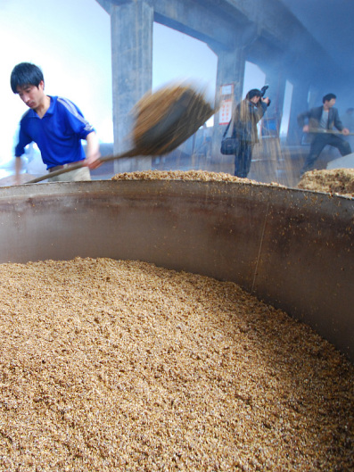
文化遗产的传承与载体
01
酿酒文化的传承
高粱作为酿造白酒等酒类的主要原料，承载着中国悠久的酿酒文化。从古至今，高粱酒一直是中国酒文化的重要组成部分，其独特的酿造工艺和风味特色，体现了中华民族深厚的文化底蕴和智慧结晶。
02
民俗文化的体现
高粱酒在民间有着广泛的应用和深厚的文化内涵，如婚庆、节日庆典等场合，高粱酒都是不可或缺的饮品。同时，高粱酒也是民间文学、艺术等创作的重要题材，成为民俗文化的重要体现。
03
国际交流的桥梁
随着高粱酒在国际市场上的知名度和美誉度不断提高，它已成为中国文化的重要使者，促进了中外文化的交流与融合。通过高粱酒这一载体，世界各国人民能够更深入地了解中国的历史、文化和风土人情。

Slide 9
03
酿酒高粱的生态价值
CHAPTER

Slide 10
环境适应性优势
耐旱耐涝
耐盐碱
广泛的种植区域
高粱具有出色的耐旱和耐涝能力，能够在各种恶劣的气候条件下生长，包括干旱和洪涝地区。这种特性使得高粱在全球范围内，尤其是在水资源短缺或降雨不均的地区具有广泛的适应性。
高粱对盐碱地的适应性也很强，能够在盐碱度较高的土壤中生长，这对于改良盐碱地和提高土地利用率具有重要意义。
高粱的广泛适应性使其能够在多种土壤和气候条件下生长，从贫瘠的土地到肥沃的平原，从寒冷的北方到炎热的南方，都能见到高粱的身影。这种广泛的种植区域不仅为酿酒提供了稳定的原料来源，还有助于农业生态系统的多样性和稳定性。

Slide 11
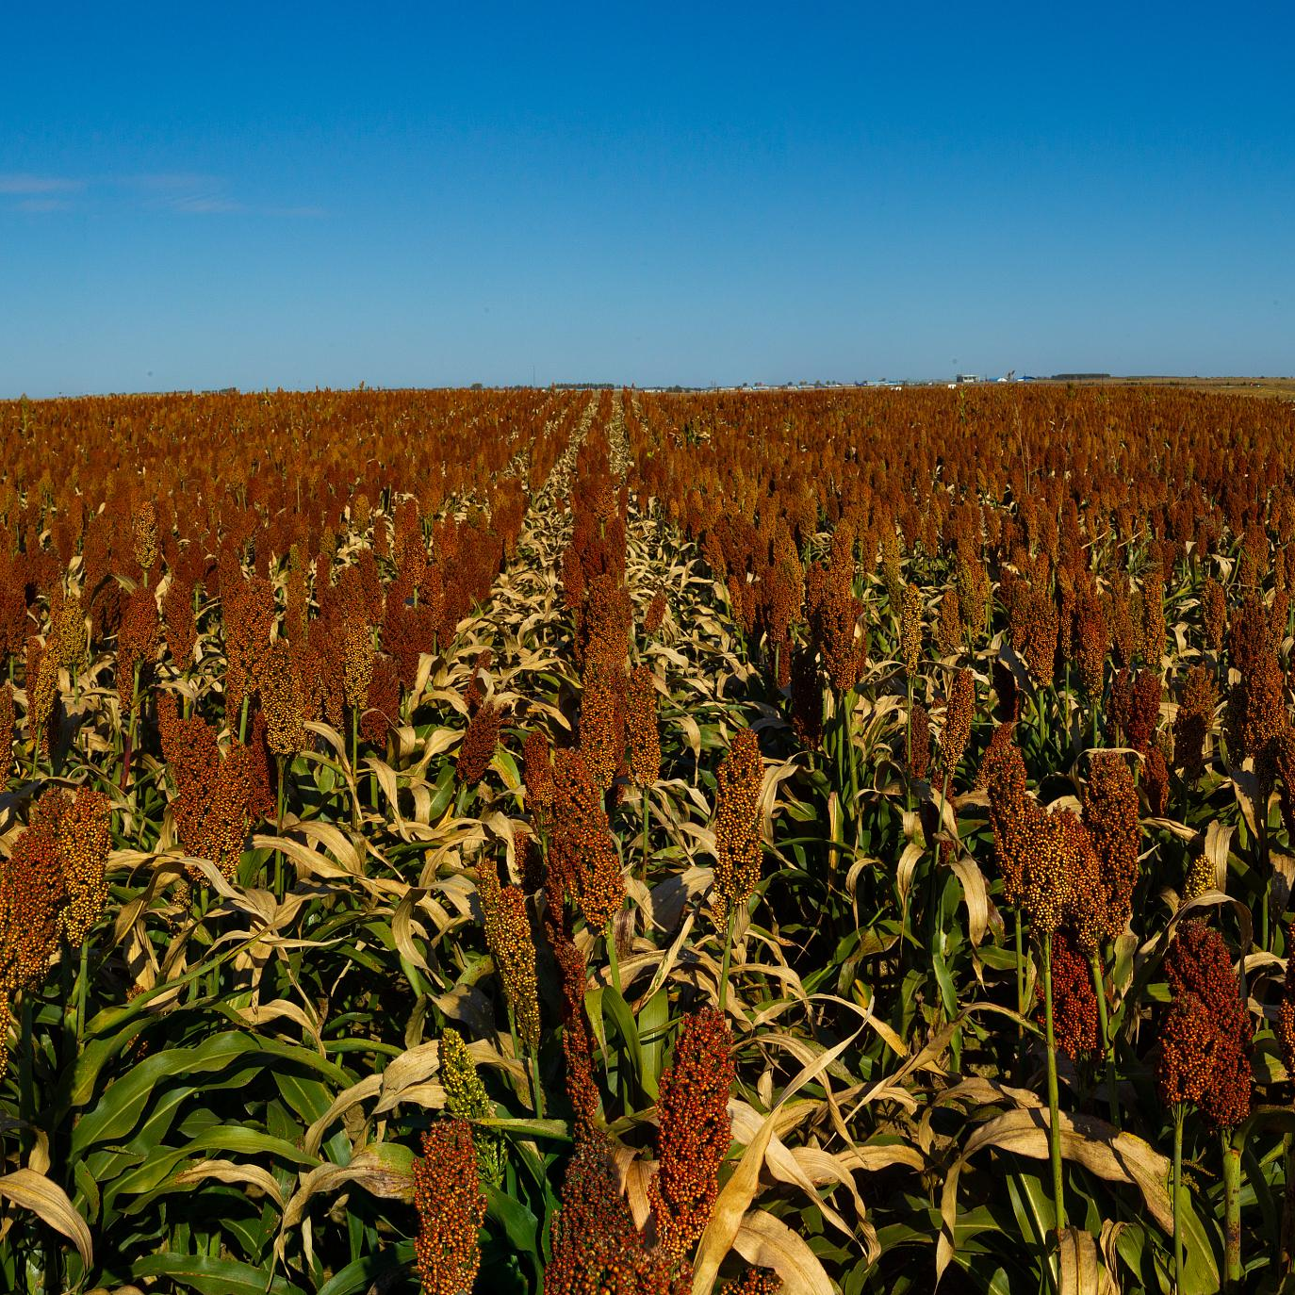
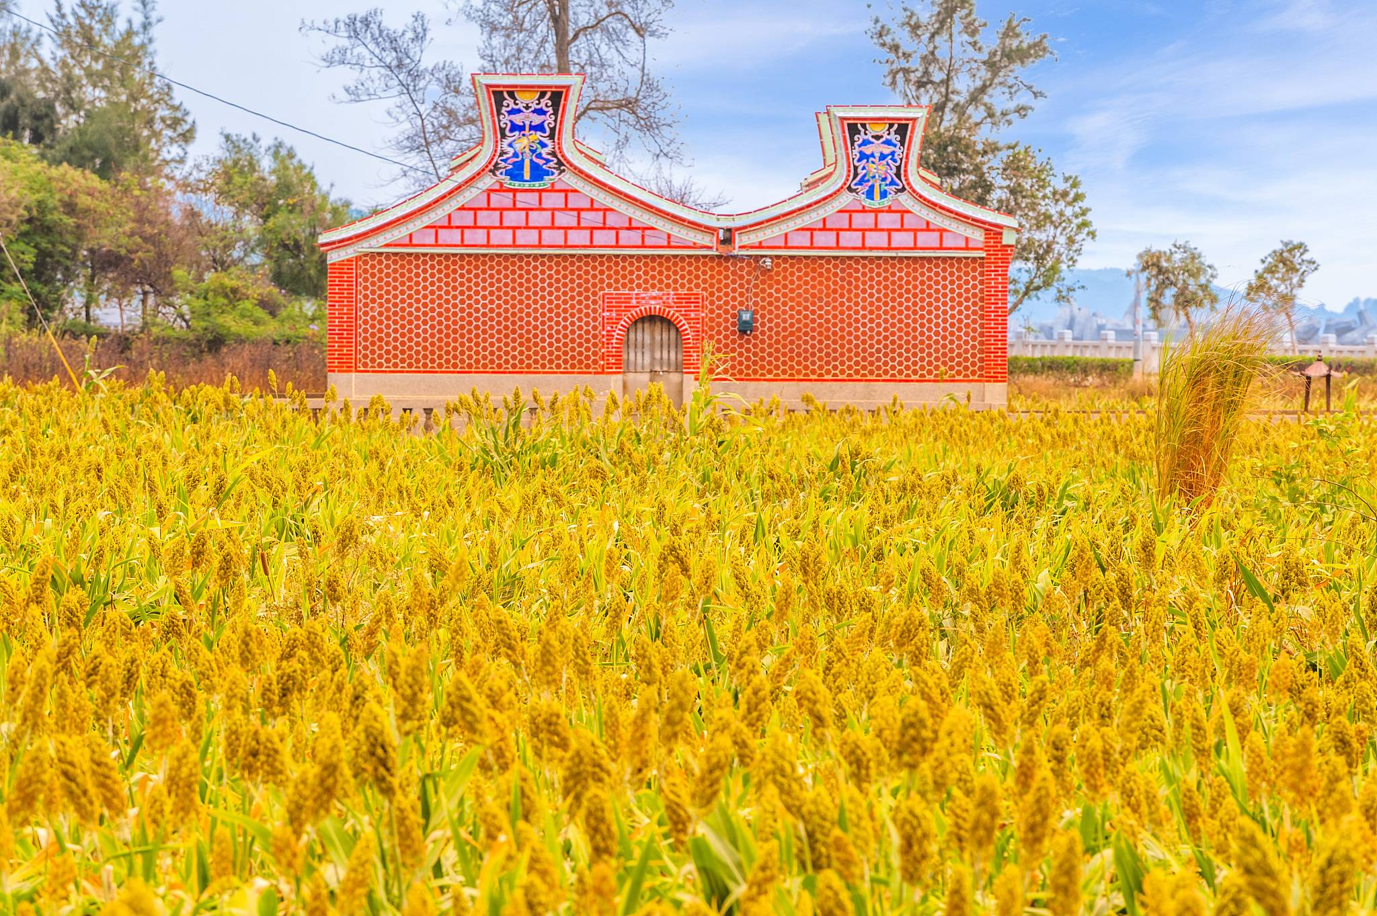
绿色低碳贡献
低碳排放
高粱的种植和收获过程中碳排放相对较低，与一些高能耗、高排放的农作物相比，高粱的生产过程更加环保。
可持续农业
高粱的种植有助于推动可持续农业的发展。由于其强大的适应性，高粱可以在一些不适宜种植其他作物的土地上生长，从而减少对优质耕地的占用。此外，高粱的根系发达，有助于防止土壤侵蚀，保持水土资源。
循环经济
高粱的茎秆和叶片富含营养，可以用作牲畜饲料，实现农业废弃物的资源化利用。这种循环经济的模式有助于减少农业废弃物的排放，降低环境污染。

Slide 12
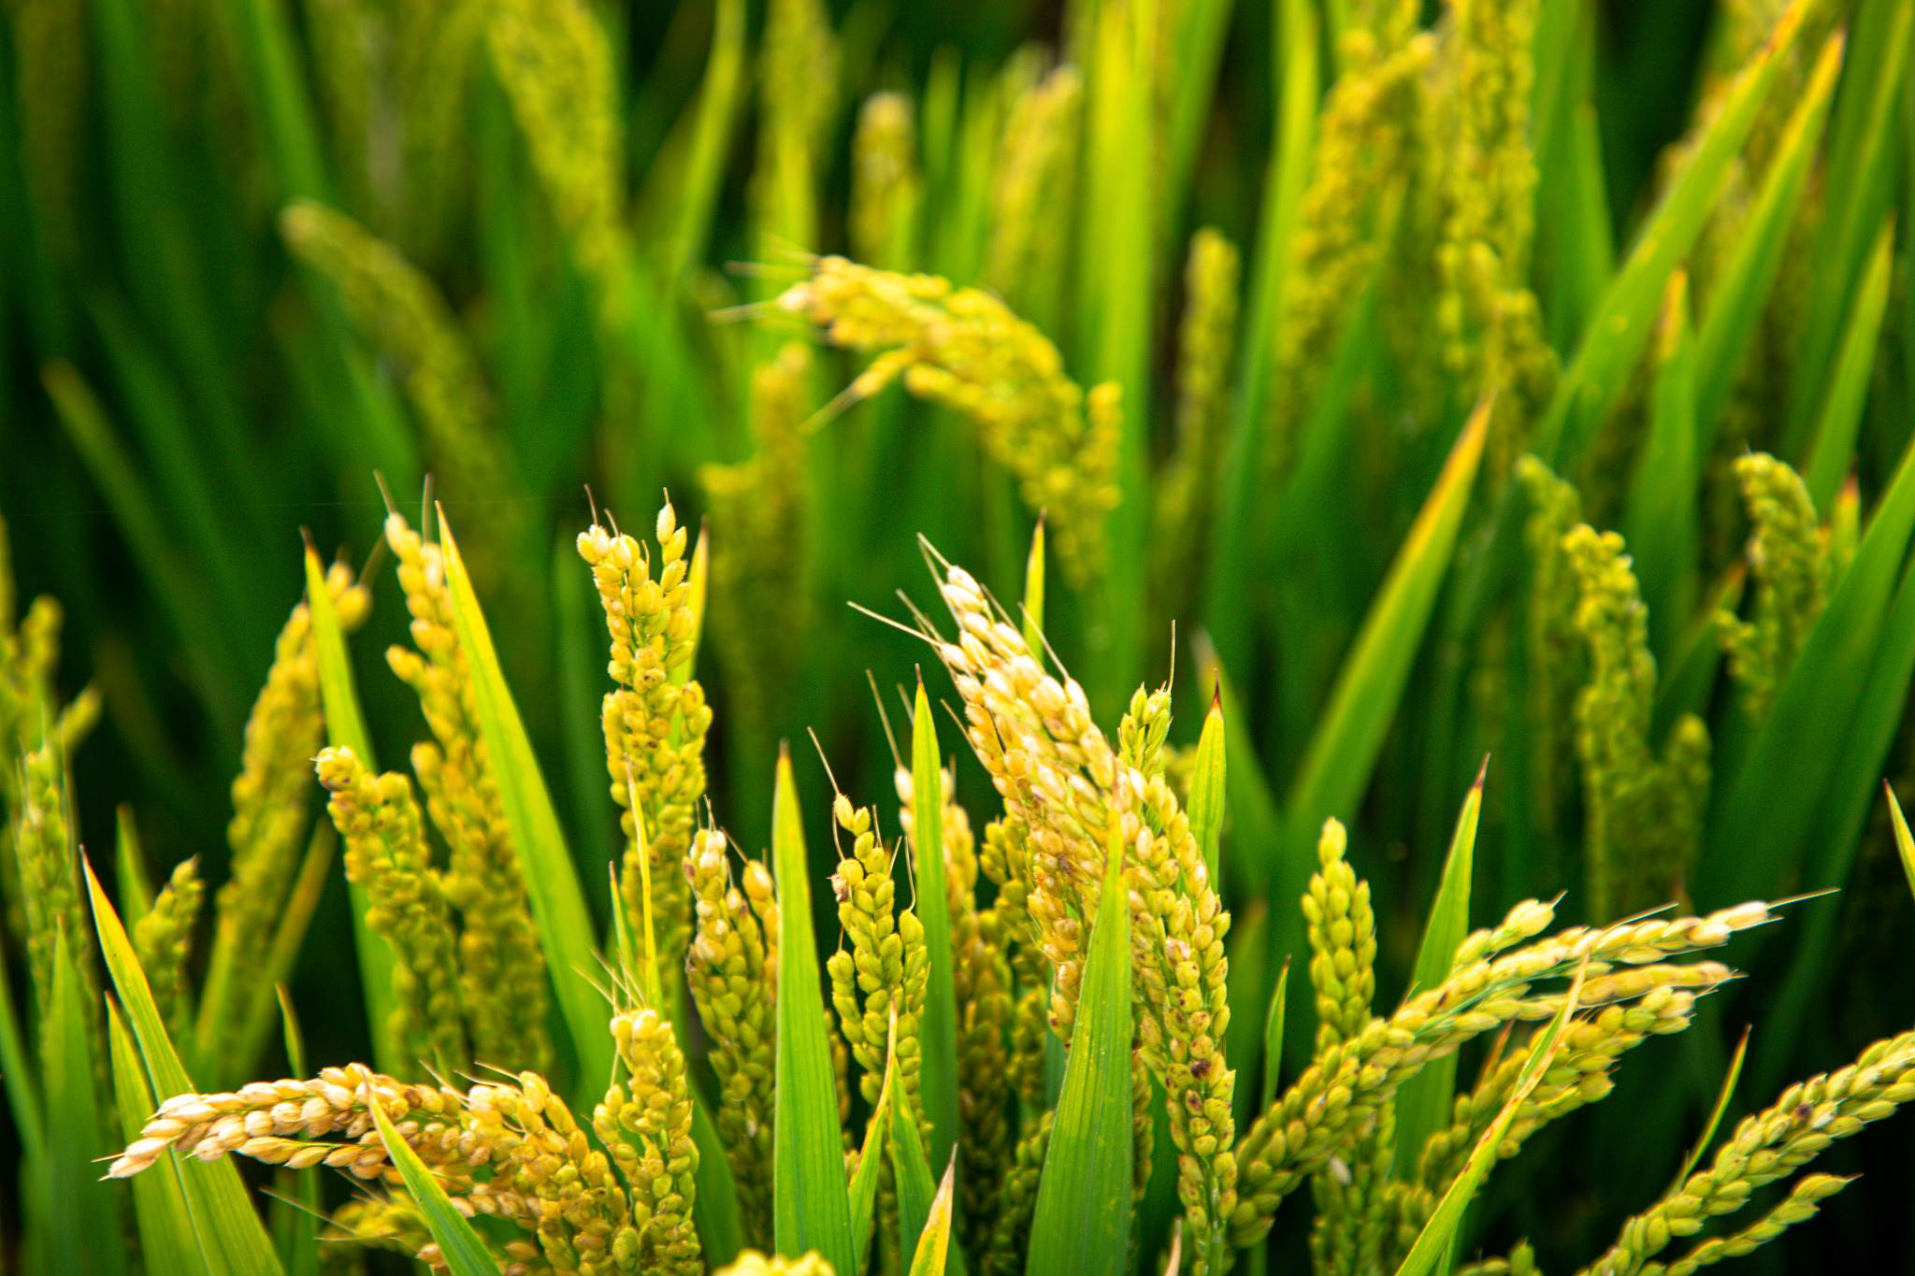
绿色低碳贡献
绿色酿造
高粱作为酿酒的主要原料，其绿色低碳的生产过程也为绿色酿造提供了坚实的基础。一些先进的酿酒技术，如“电酿酒”等，进一步降低了酿酒过程中的碳排放和能源消耗，推动了酿酒行业的绿色发展。

Slide 13
04
酿酒高粱价值的综合应用与展望
CHAPTER

Slide 14
酿酒高粱在产业发展中的新机遇
市场需求增长
酿造工艺优化
随着消费者对高品质酒类需求的增加，酿酒高粱作为优质酿酒原料，其市场需求持续增长，为酿酒高粱产业带来了新的发展机遇。
现代酿造技术的进步使得酿酒高粱的利用率和酒品质量进一步提升，促进了酿酒高粱在高端白酒等酒类生产中的应用。
政策支持
产业链整合
政府对农业和酿酒业的政策支持，如农业补贴、酿酒企业税收优惠等，为酿酒高粱产业的发展提供了有力保障。
酿酒高粱产业与酿酒、物流、销售等产业链的整合，形成了完整的产业链条，提高了产业的整体竞争力。

Slide 15
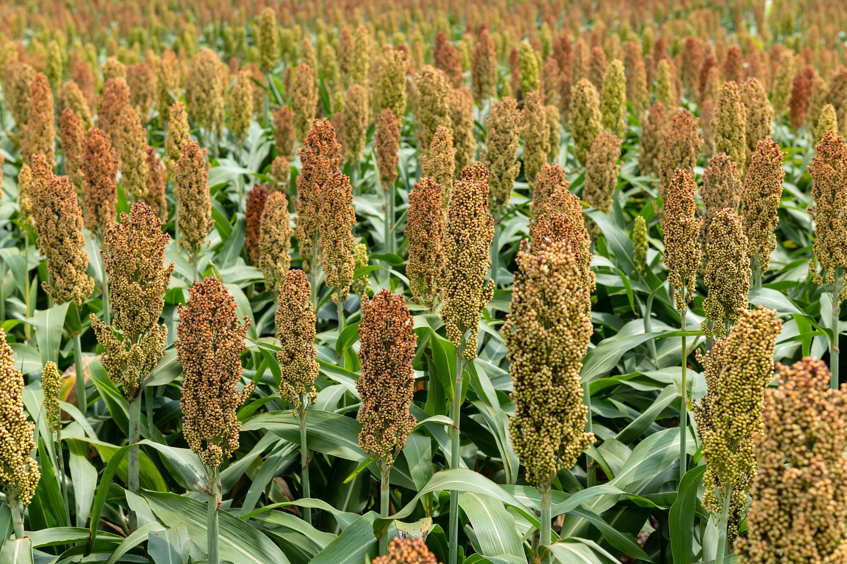
高粱种植技术的创新与推广
品种改良
机械化种植
通过遗传育种技术，选育出高产、抗病、耐逆的酿酒高粱新品种，提高了高粱的产量和品质。
推广机械化种植技术，如机械化播种、收割等，降低了劳动强度，提高了生产效率。
精准农业技术
技术培训与推广
利用遥感、物联网等现代信息技术，实现高粱种植的精准管理，如精准施肥、灌溉等，提高了资源利用效率。
加强对农户的技术培训，推广先进的种植技术和管理经验，提高农户的种植水平。

Slide 16
酿酒高粱文化的传承与发展策略
01
02
文化传承
品牌建设
深入挖掘酿酒高粱在传统文化中的地位和作用，通过举办高粱文化节、展览等活动，传承和弘扬酿酒高粱文化。
加强酿酒高粱品牌建设，提高品牌知名度和美誉度，增强消费者对酿酒高粱产品的认可度和信任度。
03
04
跨界合作
教育普及
推动酿酒高粱产业与文化、旅游等领域的跨界合作，开发具有地方特色的文化旅游产品，拓展酿酒高粱产业的市场空间。
在中小学和高等院校中开展酿酒高粱文化的教育活动，提高公众对酿酒高粱文化的认识和了解。

Slide 17
酿酒高粱生态价值的持续挖掘与利用
生态农业模式
推广高粱与其他作物的轮作、间作等生态农业模式，提高土地利用效率，减少化肥和农药的使用，保护生态环境。
生物多样性保护
04
高粱种植区域为多种生物提供了栖息地，有助于维护生物多样性，促进生态平衡。
03
碳汇功能
02
高粱在生长过程中能够吸收大量的二氧化碳，具有显著的碳汇功能，有助于缓解全球气候变化。
土壤改良
01
高粱根系发达，能够改善土壤结构，增加土壤有机质含量，提高土壤肥力，有助于实现农业可持续发展。

Slide 18

THANKS
感谢观看

